Slide 1


Slide 2
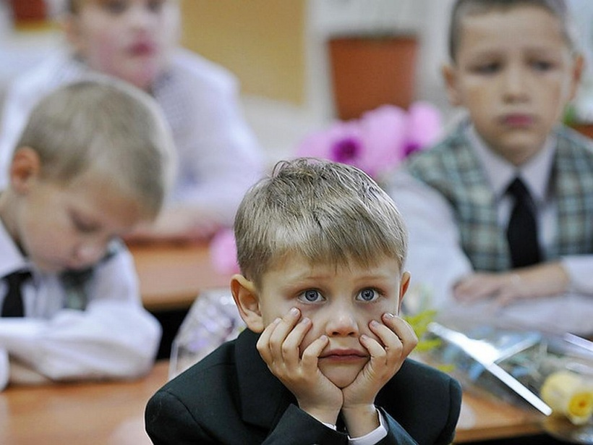
Что же ждёт вашего ребенка в школе?

Slide 3
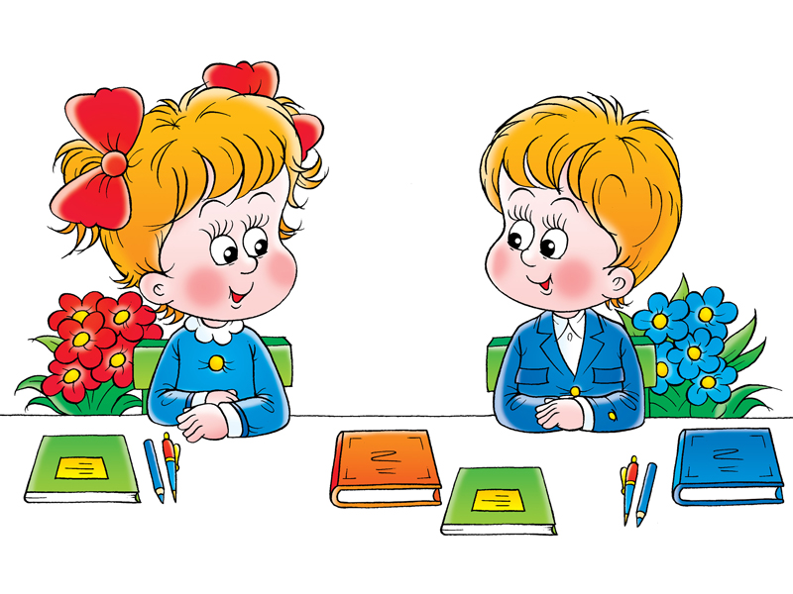
Интеллектуальная
готовность
Личностная
готовность
Психологическая
готовность
Физиологическая
готовность

Slide 4
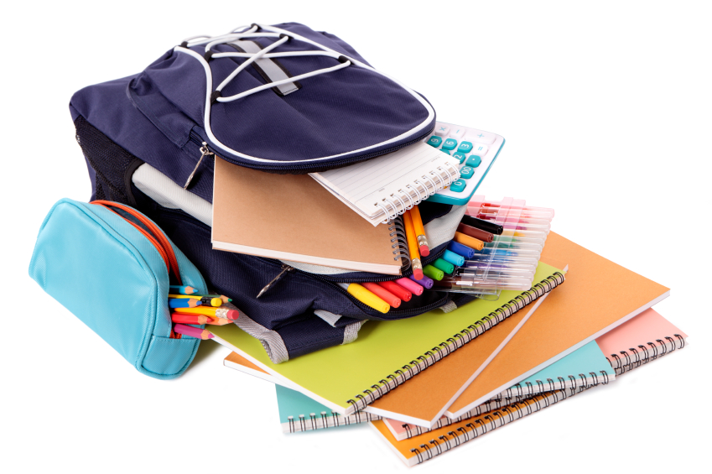
Личностная готовность

Slide 5
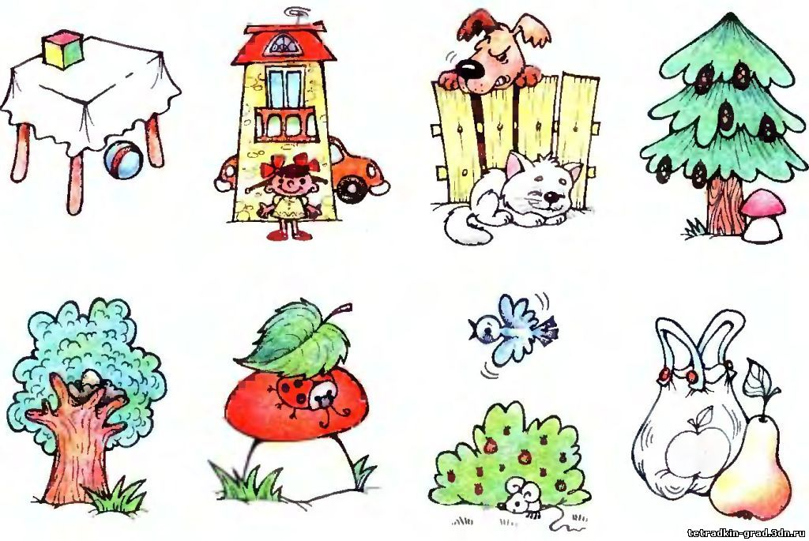
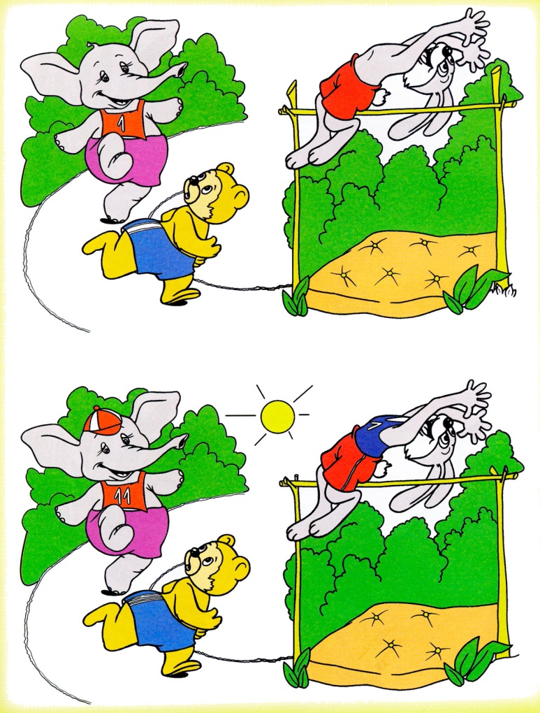
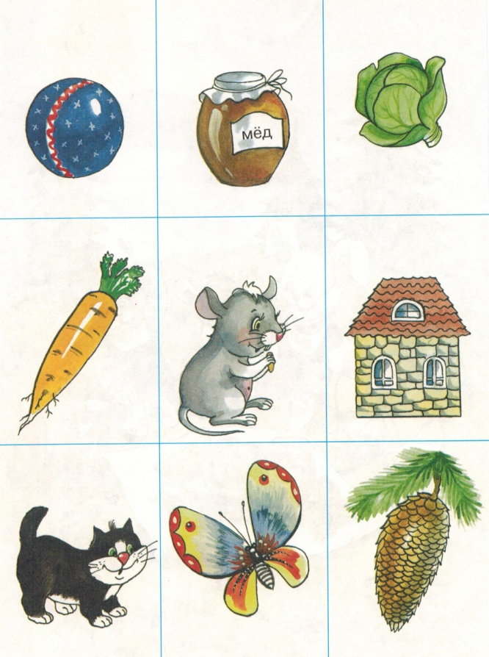
Интеллектуальная готовность

Slide 6

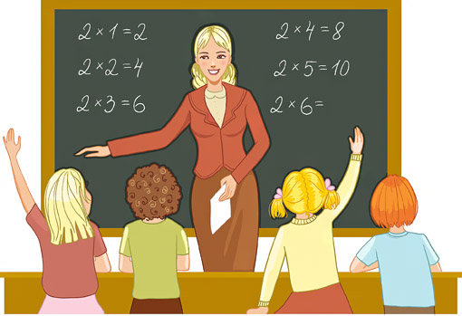
Психологическая готовность

Slide 7
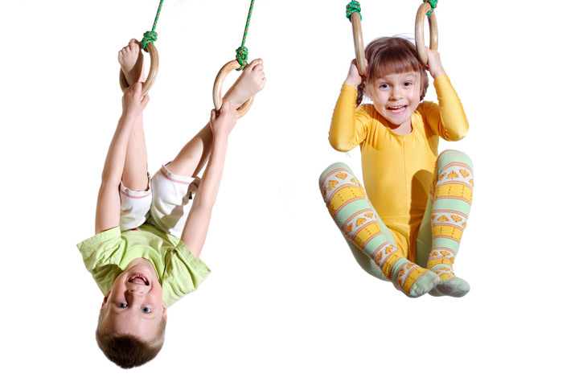
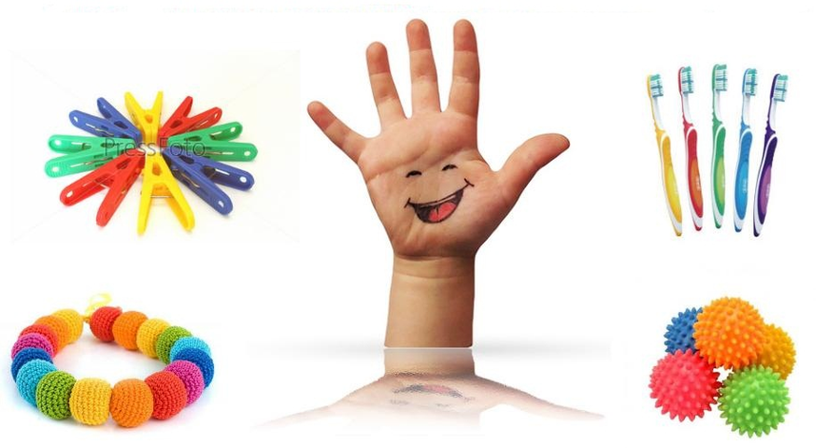
Физиологическая готовность

Slide 8
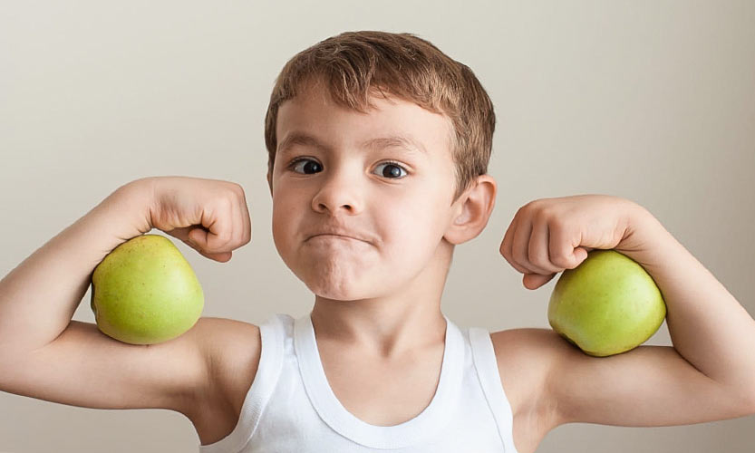
Успешный ребенок - здоровый ребенок

Slide 9
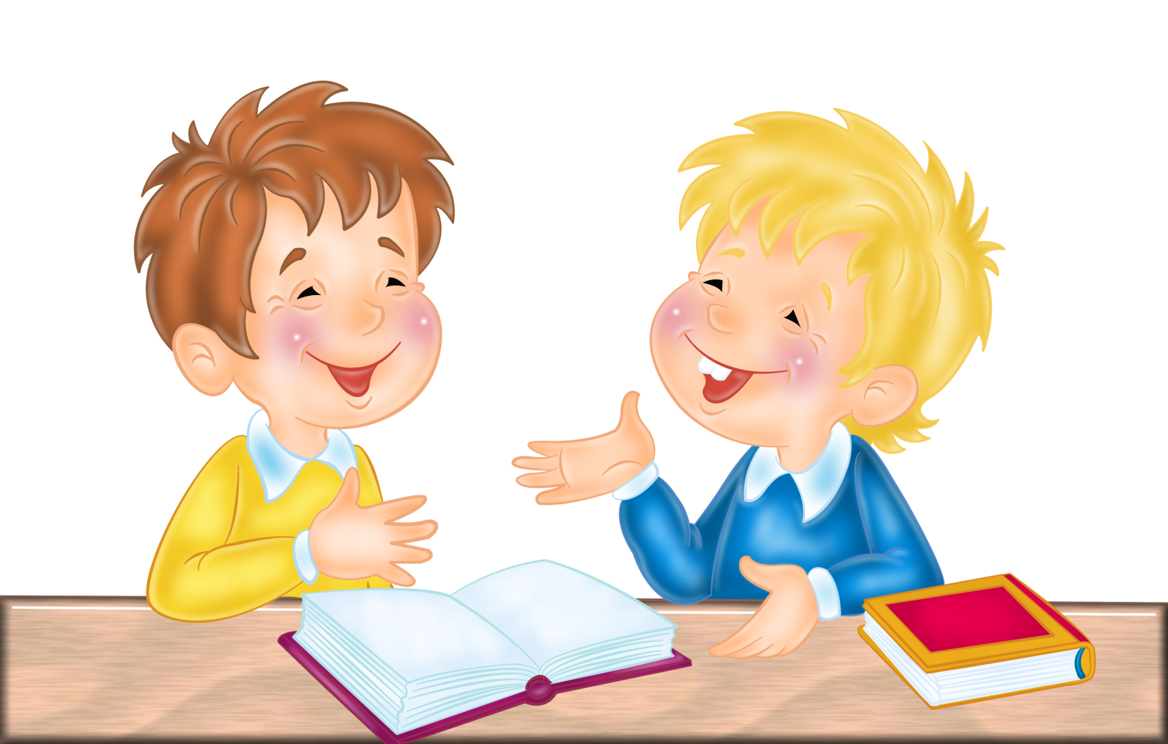
Ребенок должен знать:

Slide 10

Важно, чтобы ребёнок научился сравнивать, обобщать, сопоставлять

Slide 11
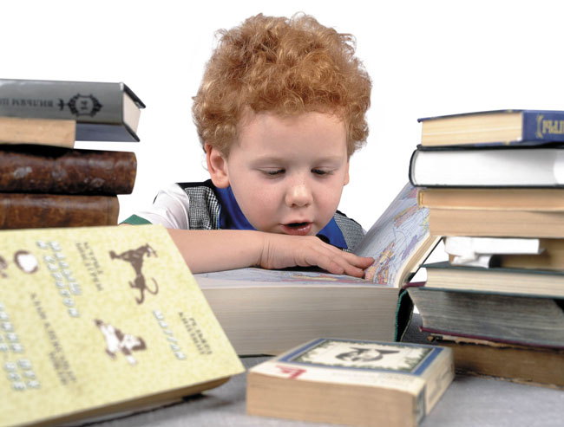
Чтение должно стать неотъемлемой частью жизни каждого ребёнка

Slide 12
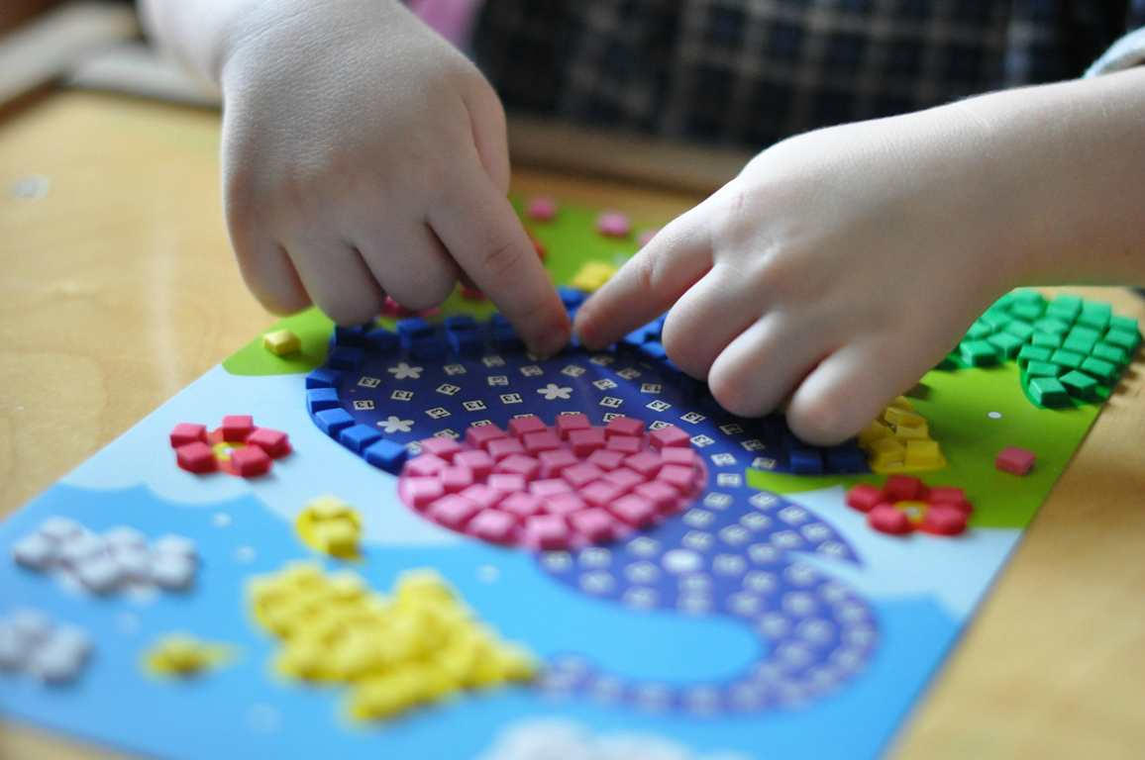
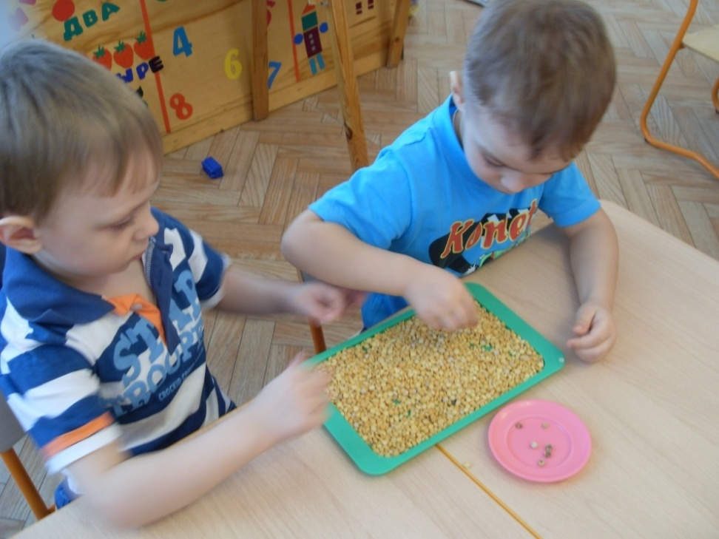
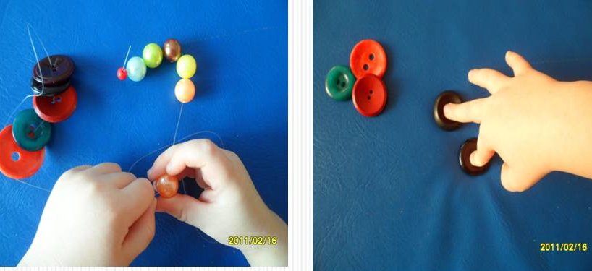
Нужно ли учить ребёнка читать и писать?

Slide 13
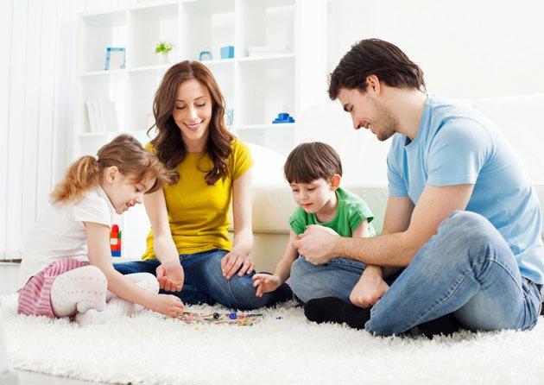
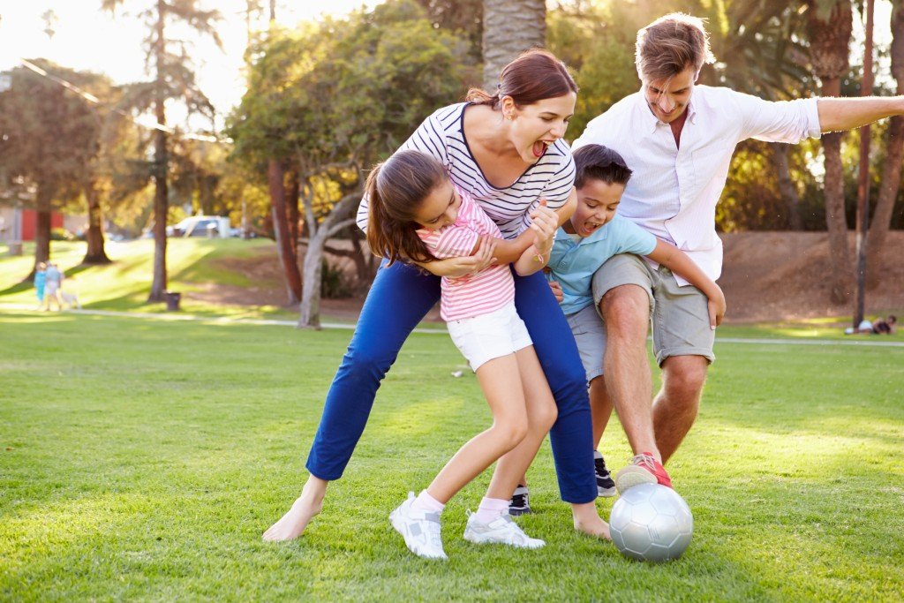
Совместная игра

Slide 14
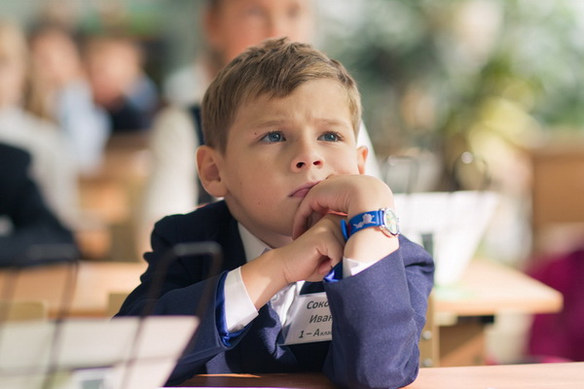
Какие требования предъявит учитель к вашему ребёнку?

Slide 15
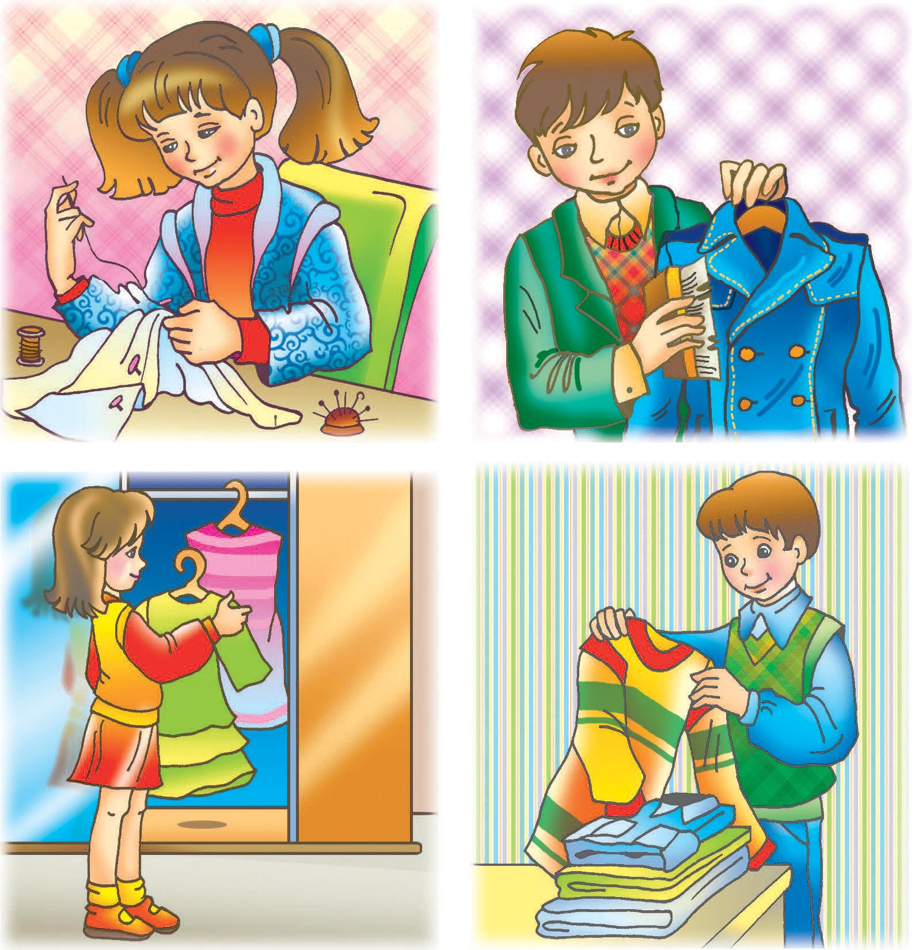
Ребенок должен уметь ухаживать за собой

Slide 16
Письмо — обращение к самым близким и дорогим людям, моим родителям

